Slide 1

«Бизнес ва тадбиркорлик олий мактаби»
4.Мавзу: : Корпоратив бошқарувнинг асосий тамойиллари ва методлари.
СУЮНОВ
Дилмурод Холмурадович
«Корпоратив бошқарув назарияси ва амалиёти» кафедраси мудири, и.ф.д., профессор

Slide 2

Режа:
1.Корпоратив бошқарувнинг асосий тамойиллари ҳақида тушунча.
2.Корпоратив бошқарувнинг асосий методлари.
д.э.н., Д.Х.Суюнов

Slide 3
Фойдаланилган ва таклиф этилаётган адабиётлар рўйхати:
1.Д.Суюнов, М.Равшанов, М.Бутабаев Корпоративное управление в хозяйствещих субъектах. Изд. «Академия», Ташкент, 2007г.
2.Афанасьева Е.Г. и др. Корпоративное право: учеб. для студентов вузов, обучающихся по направлению «Юриспруденция» // отв.ред. Шиткина.И.С. – М.: Волтерс Клувер, 2007. – 648 с.
3. Суюнов Д. Корпоратив бошқарув механизми: муаммо ва ечимлар: Монография. – Т.: Академия, 2007. – 321 б.
4. Ўзбекистан миллий энциклопедияси. Давлат илмий нашриёти. 2007 йил.Учинчи жилд. 655 бет.).
5. Корпоратив бошқарувнинг асосий тамойиллари ИҲРТ ташкилотининг 1999 йилнинг 26-27 майида ИҲРТ Кенгашининг мамлакатлар Вазирлари томонидан тасдиқланган “Корпоратив бошқарувнинг тамойиллари” номли хужжати.
6. OECD PUBLICATIONS, 2, RUE ANDRÉ-PASCAL, 75775 PARIS CEDEX 16 PRINTED IN FRANCE (21 1999 06 1 P) ISBN 92-64-17126-6 NO. 50907 2015.
7. International Corporate Governance: A Case Study Approach (ISBN-13:978 1 84542 035 5). Edward Elgar Publishing, Inc.-2006-336p/
8. Антонов В.Г. и др. Корпоративное управление. Учебное пособие. – М.: ИНФРАМ, 2014. – 288 стр.

Slide 4
1. Савол. Корпоратив бошқарувнинг асосий тамойиллари [4]
“Тамойил – тебраниш, чайқалиш; ўзгариб туриш; ўзгарувчанлик; мойиллик ва амал қилиш ҳамда фойдаланиш [4].
1.Майл, мойиллик. Ваҳший халқларда қонхўрликка тамойил зўр бўлади. Бу – шубхасиз ҳақиқат! Ойбек. Танланган асарлар”.

Slide 5
ИҚТИСОДИЙ ҲАМКОРЛИК ВА РИВОЖЛАНТИРИШ ТАШКИЛОТИ (ИҲРТ) (ОЭСР) ТОМОНИДАН ТАВСИЯ ҚИЛИНГАН КОРПОРАТИВ БОШҚАРУВНИНГ ТАМОЙИЛЛАРИ [7,8]/
ЕВРОПА ИҚТСОДИЙ ХАМКОРЛИК ТАШКИЛОТИ 1948 ЙИЛДА ТАШКИЛ ҚИЛИНГАН БЎЛИБ, (ORGANISATION FOR EUROPEAN ECONOMIC CO-OPERATION, OEEC) АСОСАН ЕВРОПА МАМЛАКАТЛАРИДА ИҚТИСОДИЙ ЛОЙИҲАЛАРНИНГ РЕКОНСТРУКЦИЯСИНИ МАРШАЛ РЕЖАСИНИ БЎЙИЧА КООРДИНАЦИЯ ҚИЛАДИ.
Ушбу ташкилотнинг географик фаолияти 60 йиллардан кенгайиши бошланиб ривожланган ва хозирги кунда 36 дан ортиқ мамлакатлар аъзо бўлган.

Slide 6
Бугунги 20.10.2019 йил ҳолатига ИҲРТ га аъзо давлатлар қўйидагилардан иборат [8]:
Австралия (7 июнь 1971)
Австрия
Бельгия
Буюк-Британия
Венгрия (7 май 1996)
Германия
Греция
Дания
Израиль (7 сентябрь 2010)
Ирландия
Исландия
Испания
Италия
Канада
Латвия (2 июнь 2016)
Люксембург
Мексика (18 май 1994)
Нидерландия
Янги -Зеландия (29 май 1973)
Норвегия
Польша (22 ноябрь 1996)
Португалия
Словакия (14 декабрь 2000)
Словения (21 июль 2010)
АҚШ
Турция
Финляндия (28 январь 1969)
Франция
Чехия (21 декабрь 1995)
Чили (7 май 2010)
Швейцария
Швеция
Эстония (3 июнь 2010)
Жанубий Корея (12 декабрь 1996)
Япония (28 апрель 1964)

Slide 7
Корпоратив бошқарувнинг тамойилллари бу:
жараёнларнинг бошланиши бўлиб, унинг асосида акциядорлик жамиятларида корпоратив бошқарувни шакллантириш, функциясини ташкил қилиш ва уни такомиллаштиришдир [5].
Корпоратив бошқарувнинг асосий тамойиллари ИҲРТ ташкилотининг 1999 йилнинг 26-27 майида ИҲРТ Кенгашининг мамлакатлар Вазирлари томонидан тасдиқланган “Корпоратив бошқарувнинг тамойиллари” номли хужжатида келтирилган.

Slide 8
1994 йилда ИҲРТ томонидан корпоратив бошқарувнинг 4 асосий тамойиллари ишлаб чиқилган ва улар қўйидагилрадан иборат [2,8] :
Ҳисобдорлик
Хаққонийлик
Ошкоролик
Жавобгарлик
Барча саволлар бўйича ўз вақтида ахборотларнинг ошкоролигини таъминлаш;
: молиявий ахборотлар ва унинг ҳолати;
  Иқтисодий, молиявий натижалар;
  Мулкнинг сақланиш ҳолати;
  Бошқарув ва бошқалар бўйича
Ходимларнинг рахбариятга хисоботи;
Рахбариятнинг Кенгашга ҳисоботи;
Кенгашнинг Акциядорларга ҳисоботи.
Акциядорларнинг хуқуқлари;
Миноритар ва бошқа акциядорлар хуқуқларининг тенглигини таъминлашни амалга ошириш;
Суд ишларининг самарадорлиги ошириш.
Манфаатдор томонларни тан олиш;
Манфаатдор томонларнинг хаёт шароитларини ошириш;
Барқарор ривожланишни таъминлаш ва бошқалар.
Ҳақийқий корпоратив бошқарувни таъминлайди

Slide 9

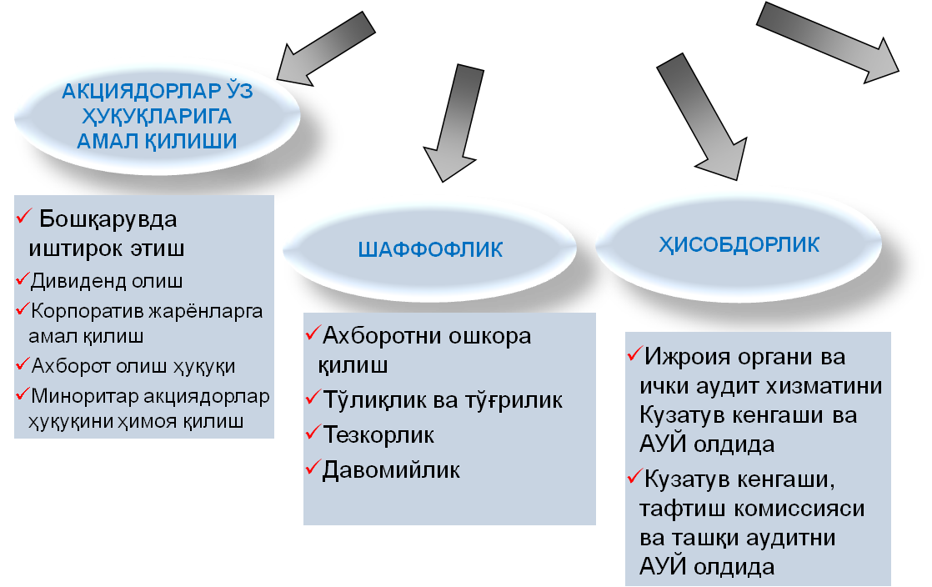

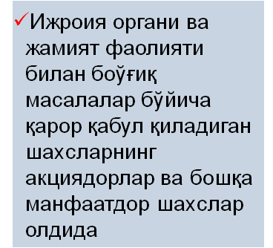
Корпоратив бошқарувнинг асосий принциплари 1994йил [2]

Slide 10
Бугунги кунда ИҲРТ томонидан корпоратив бошқарувнинг 6 асосий тамойиллари ишлаб чиқилган ва улар қўйидагилрадан иборат [6] :
1999 | 2004 | G(20)-2015
Акциядорларнинг хуқуқлари (Права акционеров) | Самарали корпоратив бошқарув тизмининг асосини яратиш (Создание основы эффективной системы корпоративного управления) | Самарали корпоратив бошқарув тизмининг асосини яратиш (Создание основы эффективной системы корпоративного управления)
Барча акциядорларнинг тенглиги (Равное отношение к акционерам) | Акциядорларнинг хуқуқлари (Права акционеров) | Акциядорларнинг хуқуқлари ва мулкдорларнинг функциялари (Права акционеров и основные функции собственников)
Корпорацияларни бошқаришда мафаатдор томонлар роли (Роль заинтересованных лиц в управлении корпорацией) | Барча акциядорларнинг тенглиги (Равенство условий для акционеров) | Барча акциядорларнинг тенглиги (Равенство условий для акционеров)
Аҳборотларнинг очиқлиги (Раскрытие информации и прозрачность) | Корпоратив бошқарувда мафаатдор томонларнинг роли (Роль в корпоративном управлении заинтересованных сторон) | Корпоратив бошқарувда манфаатдор томонларнинг роли (Роль в корпоративном управлении заинтересованных сторон)
 | Аҳборотларнинг очиқлиги ва шаффофлиги (Раскрытие информации и прозрачность) | Ахборотларнинг очиқлиги ва шаффофлиги (Раскрытие информации и прозрачность)
 | Директорларнинг мажбуриятлари (Обязанности директоров) | Директорлар кенгашининг мажбуриятлари (Обязанности совета директоров)

Slide 11
1. Самарали корпоратив бошқарув тизмининг асосини яратиш тамойили
Бу тамойил корпоратив бошқарувнинг асосларидан бўлган, умумиқтисодий курсатгичларга таъсир этиш даражасини, шаффоф ва самарали бозорни ривожлантиришни, бозор иштирокчилари учун яратилаётган шароитларни, адолатли ва шаффоф бозорни рағбатлантиришни, ресурсларни самарали тақсимлашни, қонун устуворлиги талабларига жавоб беришни, самарали назоратни сақлашни ва компания фаолиятида қулланилишини таъминлаши керак.

Slide 12
2.Акциядорлар ҳуқуқлари, акциядорларга нисбатан бир хил муносабатда бўлиш ва асосий мулкдорлар функциялари тамойили
Бу тамойил ўз навбатида акция эгаларини рўйхатдан ўтказилишини, корпоратив даромадлар (дивидендлар) ва маълумот иштирок этишни таьминлаш, акциядорлар умумий йиғилишида акциядорларнинг самарали қатнашишини таъминлаш (таклиф этиш, овоз бериш, Директорлар кенргаши азоларини сайлаш ва лавозимидан озод этиш, акциядорларнинг умумий йиғилишида овоз берувчиларга “бир акция-бир овоз” формуласи асосида имкон беришни, акционерларнинг хуқуқлари бузилган холда уларни хуқуқларини тиклашни таъминлаши керак.

Slide 13
3.Барча акциядорлар учун тенг хуқуқликни таъминлаш тамойили.
Бунда барча акционерларнинг шу жумладан миноритар ва чэт эллик акциядорларнинг тенг муносабатларини таьминлаш. Шу билан бирга, манфаатлар тўқнашуви содир бўлганда ҳамма маълумотларни ошкор қилишга мажбурдирлар, корпоратив бошқарув тўғрисидаги маьлумот институционал инвесторлар ва мижозлар учун очиқ бўлиши керак, институционал инвесторлар манфаатлар тўқнашувини бартараф этиш тўғрисидаги маьлумотларни ошкор этиш керак ва турли молиявий институтларни стекхолдер сифатида тан олиш лозим бўлади.

Slide 14
4.Корпоратив бошқарувда манфаатдор томонларнинг ролини ҳисобга олиш тамойили.
Бунда акциядорлик жамияти билан алоқадор бўлган бошқа томонларнинг манфаатлари, яъни компания ходимларининг (компаниянинг бошқарувда қатнашишлари), Кредиторлар (Банкротлик тўғрисидаги қонун), Атроф муҳит масалаларини (Томонлар жумладан компания ишчилари ва уларнинг вакиллари директорлар кенгашига уларнинг ноаҳлоқиий ва ноқонуний ҳаракатлари юзасидан эркин ўз фикрларни билдириш имконига эга бўлишлари ва унинг натижасида камситилмаслиги лозим) синчковлик билан қараб чиқилиши керак.

Slide 15
5.Ахборотлар ошкоралиги ва шаффофлиги тамойили.
Акциядорлик жамиятининг барча амалдаги қонунчиликда ифода этилган ахборотларини ошкор қилиш ва уларнинг шаффофлигини таъминлаш. Бу эса самарали корпоратив бошқарувнинг энг муҳим элементларидан бири бу ўз вақтида тўлиқ ва ҳаққоний маълумотларни ошкор қилиш ҳамда компания ва унинг вазифаларидаги шаффофлик даражасини кўрсатишдир. Мулк тузилмасининг шафофлиги , Молиявий маьлумтларнинг аниқлиги, ишлаб чиқариш-молиявий фаолиятнинг ва қабул қилинган қарорларнинг шафофлиги, шунинг учун ҳам, ошкор қилинаётган маълумотлар қонун доирасидан ташқаридаги масалаларни ҳам ўз ичига олиши мумкин.

Slide 16
6.Директорлар кенгашининг жавобгарлиги тамойили.
Бунда Бошқарув кенгаши азоларини танлаш, ишга тайинлаш ва уларга иш хақи белгилаш, Ижроия органи билан бирга компаниянинг узоқ муддатли корпоратив бошқарув стратегиясини ишлаб чиқиш ва тасдиқлаш, корпоратив стратегияни амалга оширилшини кузатиш ва баҳолаш (иш дастури, йиллик буджет, бизнес режа ва бошқа мақсадлар) , мухим қарорларда ижрои органга тафсиялар бериш, корпоратив бошқарув самарадорлигини назорат қилиш ва муҳим ўзгартиришлар киритиш, компания менежерлари ва директорлар кенгашини акционерлар олдидаги жавобгарлигини, рахбарлар кенгаши жавобгарлигини назорат қилиш, ходимларни танлаш, мукофтолаш.

Slide 17
2.Корпоратив бошқарувнинг асосий методлари [1,2,5]
Корпоратив бошқарувнинг методлари – бу компаниянинг олдига қўйилган мақсадга эришиш учун қўлланиладиган усуллар, инструментлар ва комплекс қоидалар йиғиндисига тушунилади.

Slide 18
Корпоратив бошқарувнинг асосий методлари:
1. Таъсир қилиш хусусияти бўйича:
1. Ташкилий- административ.
2. Иқтисодий:
2.1.Иқтисодий механизмнинг ўзгаришини баҳолаш.
2.2. Иш қақи тўлаш тизими.
3. Ижтимоий- психологик:
3.1. Мотивация қилиш.
3.2. Муносабатлар тизимини регулировка қилиш.
3.3. Ижтимоий режалаштириш.

Slide 19
2.Қўлланиладиган методик иструментлар бўйича:
2.1. Моделлаштириш:
2.1. Экономико- математик методлар;
2. 2. Тизимли таҳлил методи.
2.2. Эксперт методи:
2.1. Айлана стол атрофига йиғилиб муҳокама қилиш;
2.2. Ақлли хужум;
3.3. Групповой баҳолаш.

Slide 20
Эьтиборингиз учун раҳмат!

